Slide 1




LuminoTech株式会社
未来に光を灯すテクノロジー
会社紹介資料

Slide 2
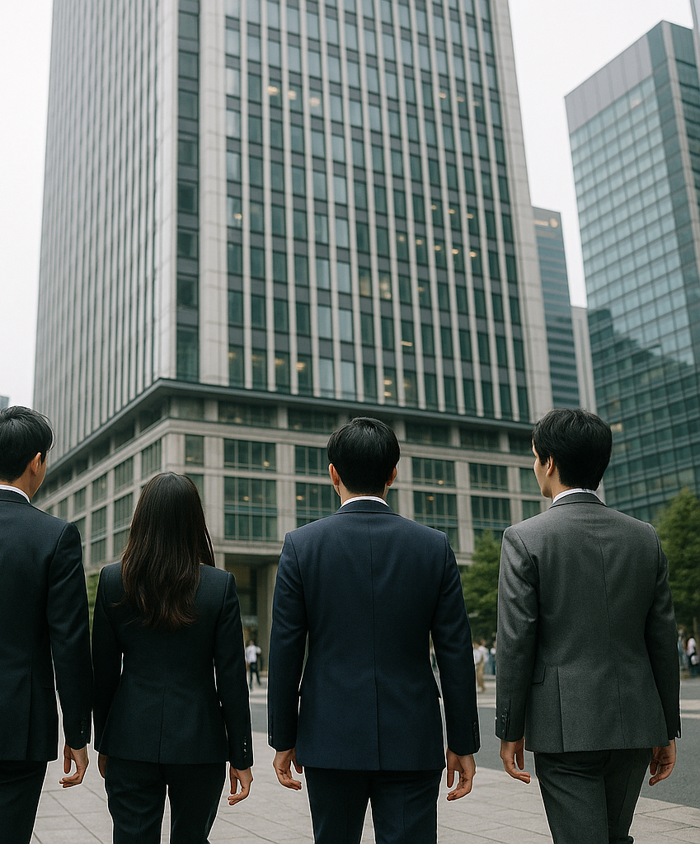
COMPANY
会社概要
会社名
LuminoTech株式会社
設立
2018年5月
所在地
東京都渋谷区桜丘町26-1 セルリアンタワー15F
代表者
代表取締役CEO 佐々木 遼
従業員数
85名（2025年4月現在）
資本金
3億2,000万円
主要株主
XTech Ventures、ABCキャピタル、
創業メンバー ほか
事業内容
AI搭載型照明システムの開発・販売／
IoTデバイス連携ソリューションの提供
1

Slide 3

BUSINESS
事業内容
AIによる最適照明制御システム
時間帯・天候・作業内容に応じて自動調整
LuminoAir
「光」と「AI」の融合で、
スマートライフを実現します
センサー・家電・防犯システムと連携するIoTプラットフォーム
スマートホームの中核に
LuminoLink
照明はもはや“光源”ではなく、
“情報のハブ”として社会インフラの一部に。
私たちは、光の新たな可能性を形にしています。
店舗・オフィス向けの空間演出照明＋来客分析ツール
売上データと連携しマーケティングに活用
LuminoBiz
2

Slide 4
ACHIEVEMENTS
導入実績と主な取引先
未来設計ラボ
カグヤテクノロジーズ
こころね
縁コネクト
トキワホールディングス
智光ソリューションズ
アオゾラリンクス
和心デザイン
シンカ研究所
まほろばエンジニアリング
ミチビキ・ラボ
夢紡
クロガネファクトリー
ことばクリエイト
ツナグワークス
暁インサイト
ハナサクパートナーズ
日ノ本コンパス
みちしるべ
彩陽プロジェクト
結ノ杜ラボ
ホシゾラリンク
たまゆら
ナギサテック
光ノ環ファクトリー
イロドリ・ソリューションズ
サクラノート
なごみ屋
ヒビキ・パートナーズ
シズクプロジェクト
志道インスティテュート
カナメデザイン
風月ホールディングス
つばさクリエイティブ
明日葉ラボ
ヤマトワークス
灯ノ森エンジニアリング
つむぎの杜
晴ノチ知恵
ことのはテクノロジーズ
100社以上
導入企業数
3

Slide 5
STRENGTH
LuminoTechの3つの強み
「空間設計」「体験価値」「経営効果」まで見据えた照明ソリューションを提供しています
1
2
3
照度最適化精度
誤差±3.2%
連携デバイス数
38種類
顧客満足
96.1%
技術力
柔軟性
顧客対応
国内トップクラスのAI照明制御技術
（独自アルゴリズム）
IoT製品・スマート家電との
シームレスな連携を実現
導入前後のヒアリング・保守まで
一貫対応
4

Slide 6
MISSION/VISION/VALUE
ミッション・ビジョン・バリュー
MISSION
世界中の人々に「やさしさ」と「安心」を
届ける光をつくる。
VISION
照明を、空間の“頭脳”へ。
AIが支えるスマート空間のインフラ企業に。
VALUE
変化を恐れず、一歩先へ踏み出そう。
信頼は、真摯な姿勢から生まれる。
5

Slide 7

Contact Information
資料請求、導入のご相談、デモのご依頼など、
どんなことでも構いません。
貴社の課題解決に向けた第一歩として、
お声がけをお待ちしております。
担当窓口：営業部法人ソリューションチーム
メール：info@luminotech.co.jp
電話：03-1234-5678

